Slide 1
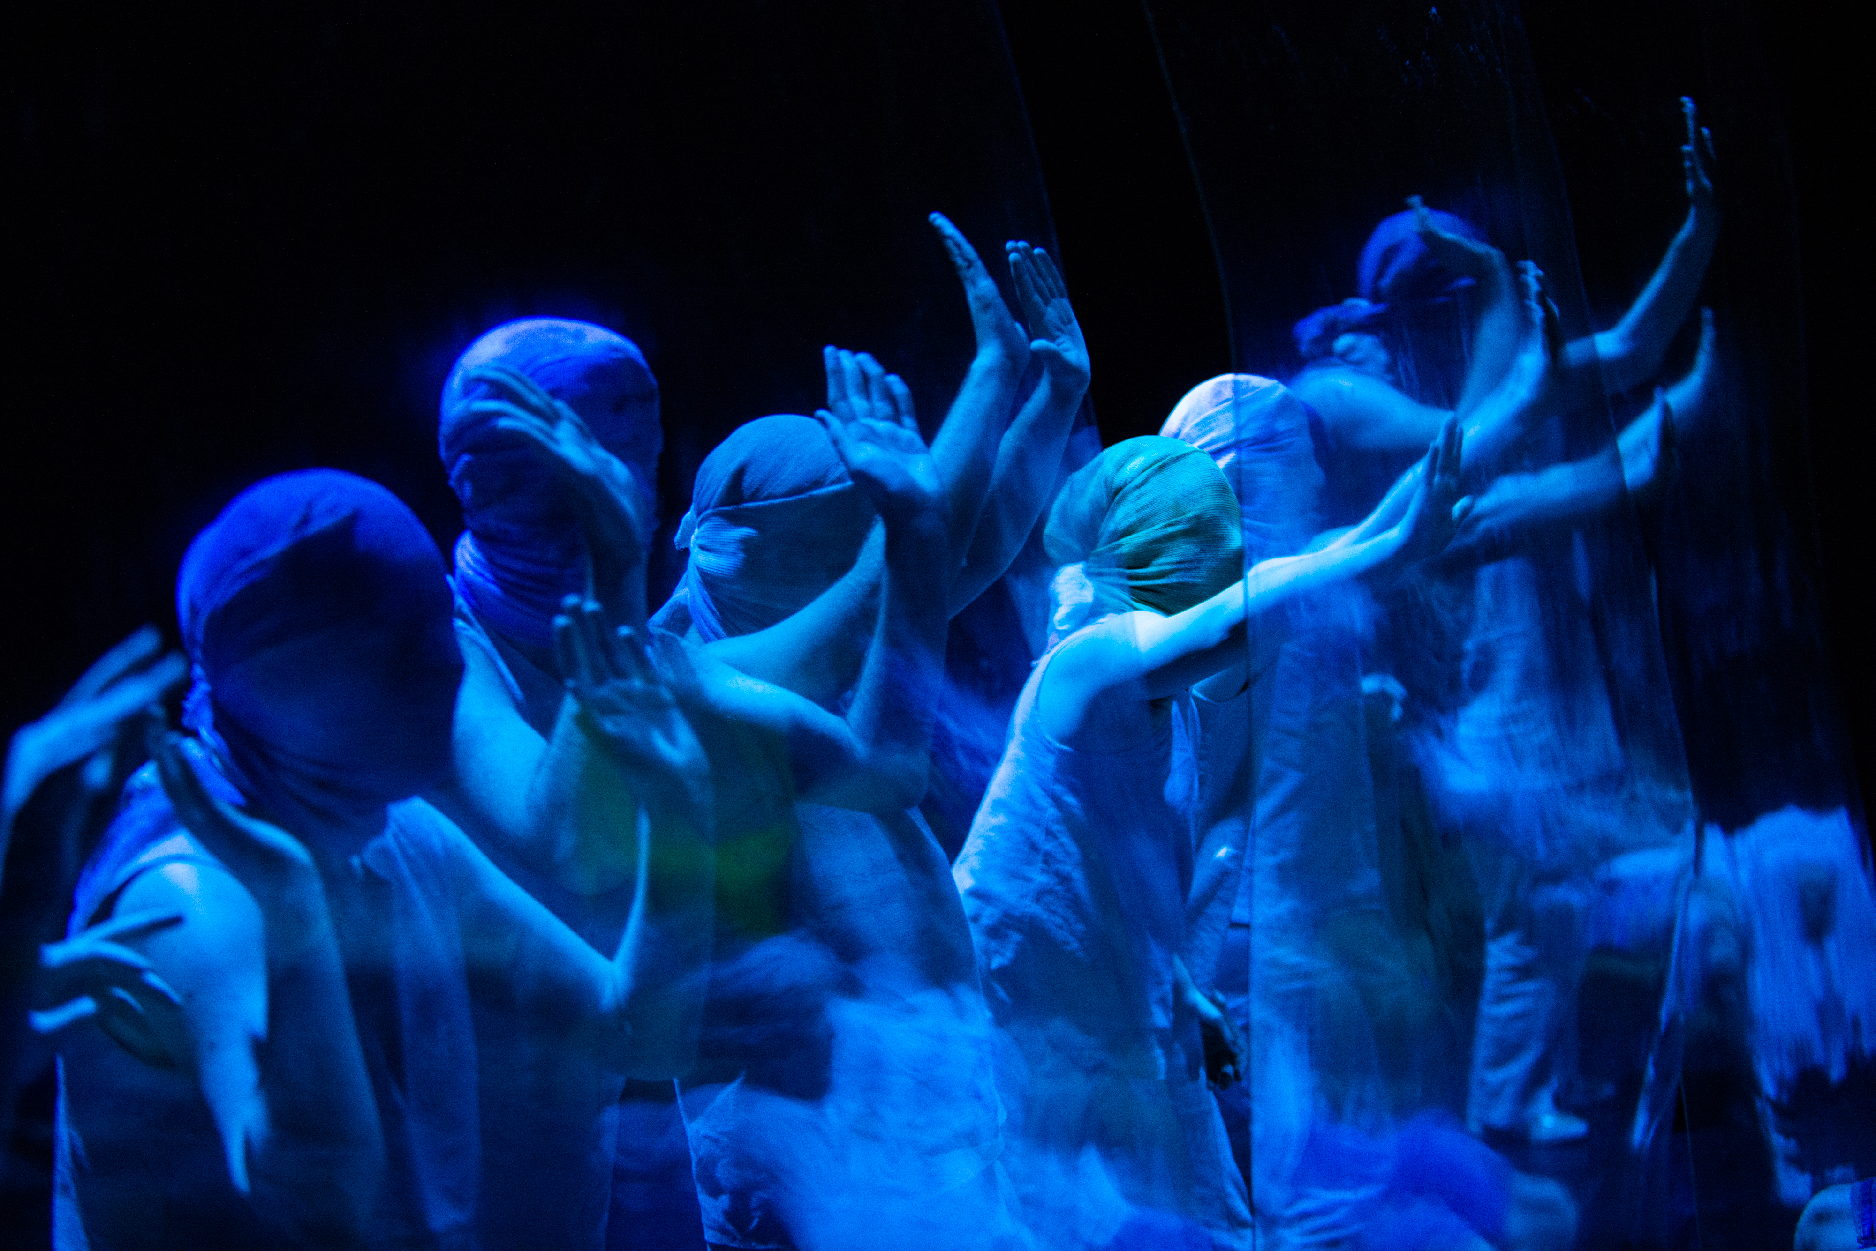
Videosessie Eerste hulp bij financiering
14 september 2021

Slide 2
Programma
Introductie financiering culturele activiteiten
Presentatie VSBfonds
Presentatie Fonds voor Cultuurparticipatie
Informeel kwartiertje

Slide 3
Een eerste idee: wat nu?
Uitgewerkt plan
Wat ga je precies doen?
Wie is je doelgroep?
Wat wil je bereiken?
Wat is de planning
Uitgewerkte begroting
Hoeveel geld heb je nodig?
Rechtspersoon
Samenwerkingspartner

Slide 4
Hoe kom je aan geld? - 1
Interne financiering
Eigen middelen (geld maar ook bijv. menskracht/ spullen/locatie)
Inkomsten: entreegelden, verhuur, honoraria
Externe financiering
Sponsoring (van lokale middenstand tot grote ondernemingen)
Crowdfunding (bijv Voor de Kunst)
Giften/donaties
Overheid: gemeente – provincie – rijk
Fondsen

Slide 5
Hoe kom je aan geld?- 2
Vervolg Externe financiering
  Fondsen
    In NL meer dan 1000 fondsen
    Enorme diversiteit: vorm/ doel/ beschikbare middelen/ organisatie/ voorwaarden
    Fondsen geïnitieerd door overheid: bijv. Fonds voor Cultuurparticipatie (FCP) of Fonds voor Podiumkunsten
    Particuliere vermogensfondsen: bijv. VSBfonds of Lang Leve Kunstfonds
    Fondsen gericht op bepaalde doelen of doelgroepen bijv Lang Leve Kunst Fonds

Slide 6
Wat is er nodig voor aanvraag?
Zoek een fonds dat bij je project past: bijv. via Fondsenboek (Walburg Pers), fondsenwerver, internet
Voorwaarden verschillen per fonds: check, check, check
Goed, volledig plan:
wie - wat – waarom – hoe – wanneer – met wie?
dat voldoet aan de criteria van het fonds
Realistische begroting
Rechtspersoon

Slide 7
Vragen?

